Slide 1
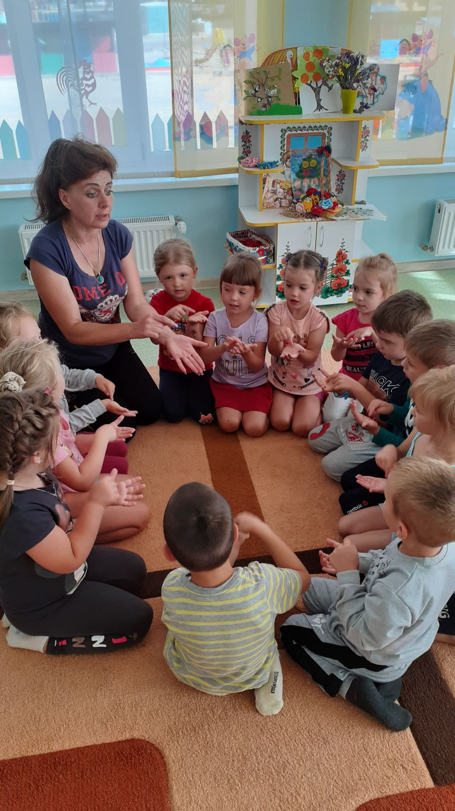
КЗ «ЗДО № 20 ВМР»
Використання скарбів українського народу
як засобу формування
мовленнєвої компетентності дошкільників
(самоаналіз освітньої діяльності)
Вихователь
КЗ «ЗДО № 20 ВМР»
Олена Бриль

Slide 2
Цікаві форми моєї діяльності
розігрування забавлянок та пісеньок, заучування малих жанрів українського фольклору
складання творчих розповідей, інсценування та драматизація казок.
загадування і відгадування загадок, проведення народних ігор.

Slide 3
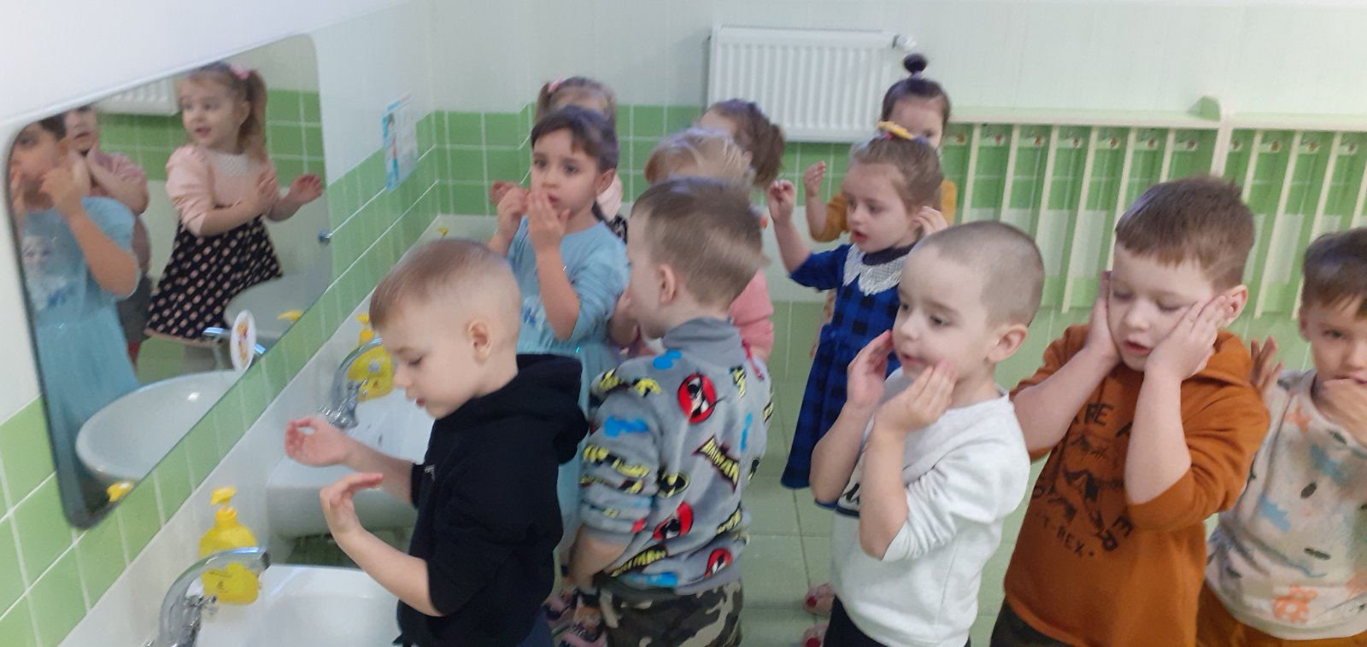
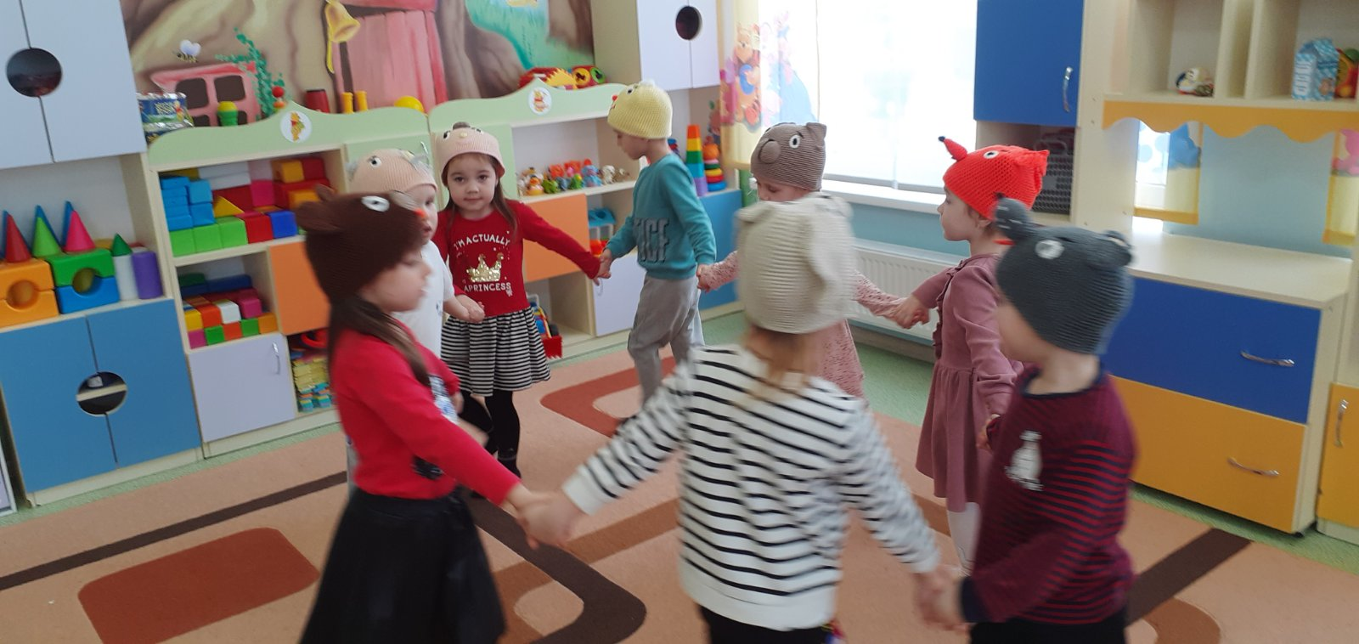
Забавлянки та потішки - коротесенькі пісеньки чи віршики жартівливого характеру

Slide 4
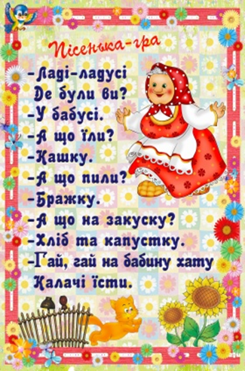
Забавлянки та потішки - коротесенькі пісеньки чи віршики жартівливого характеру

Slide 5
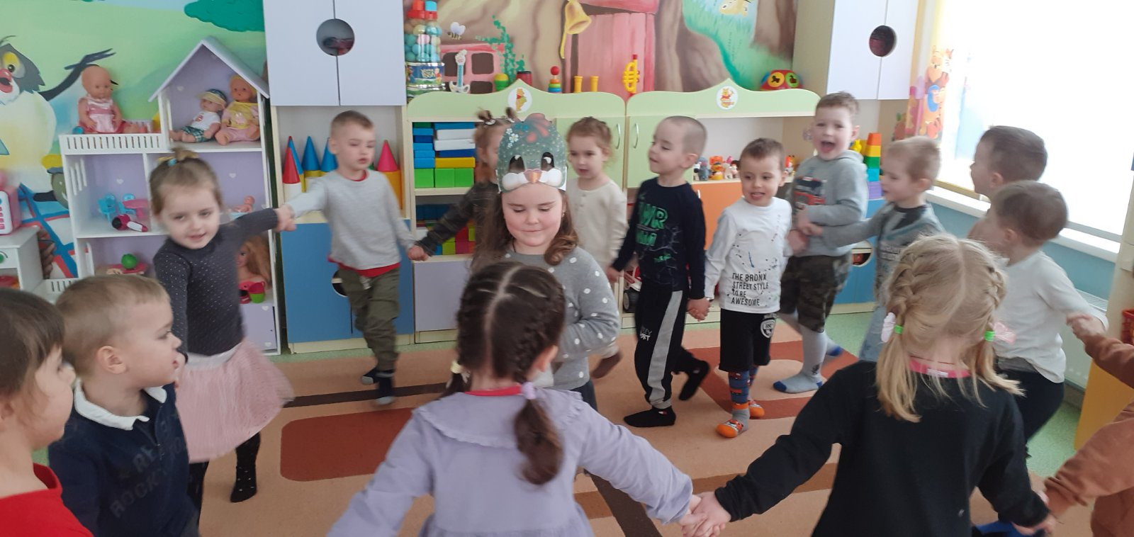
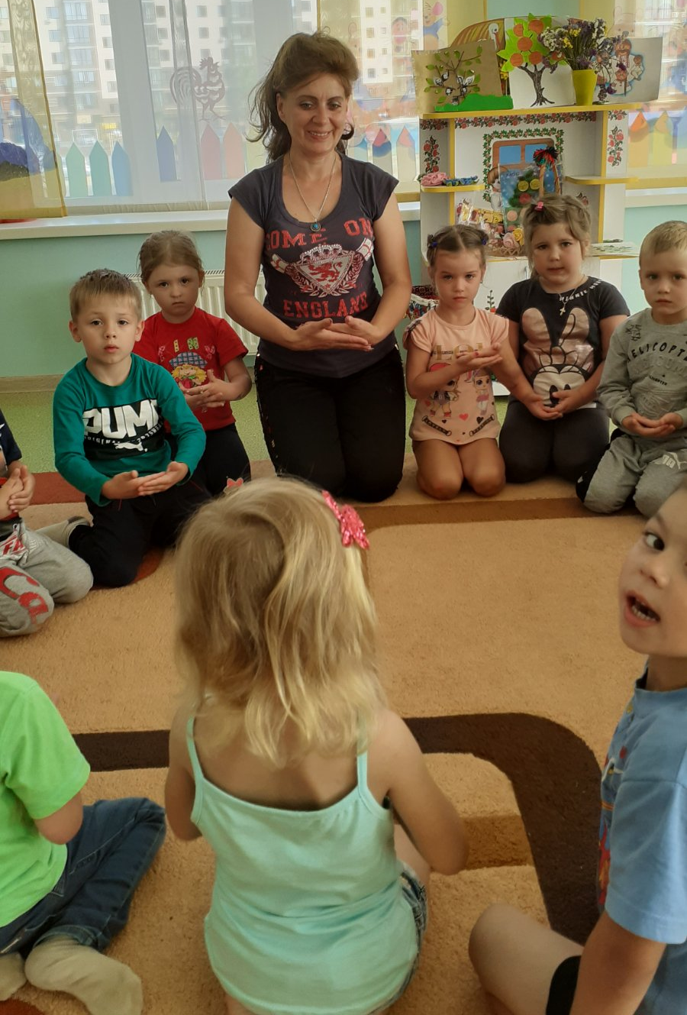
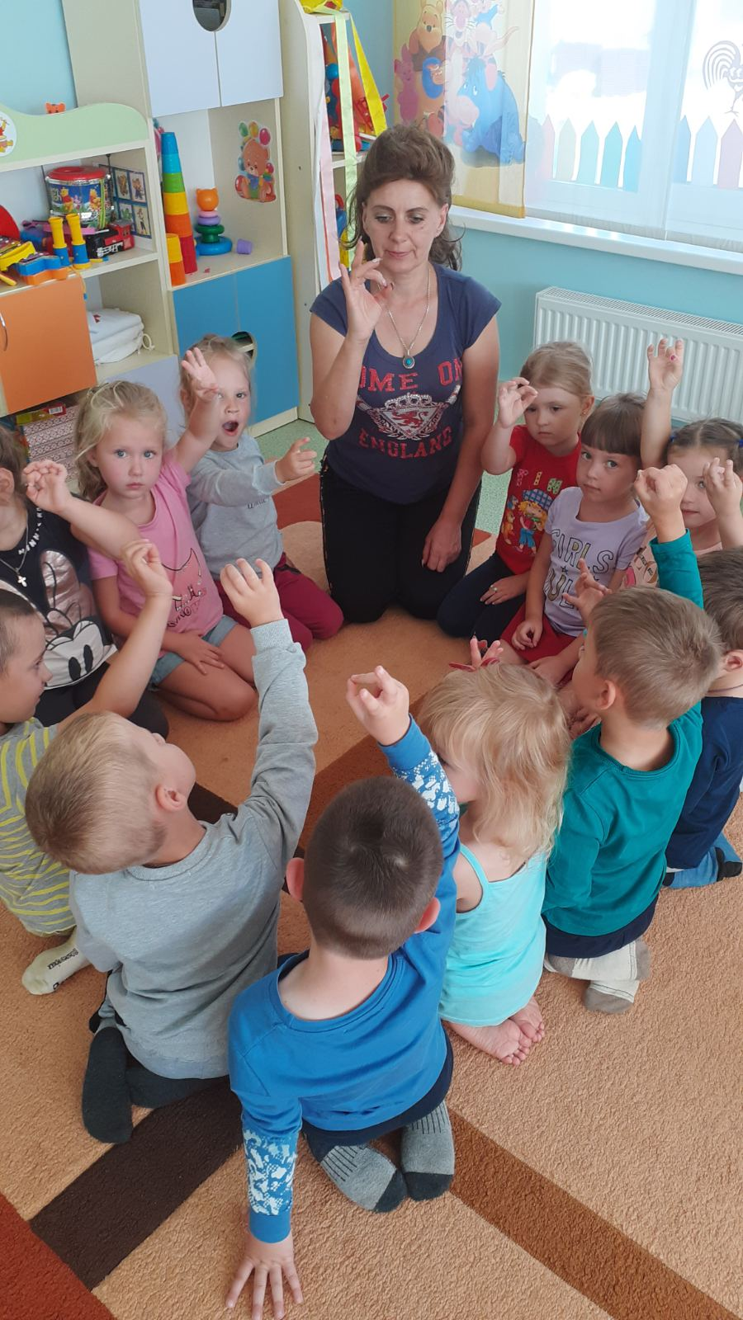
Українські дитячі пісеньки, ігри –
НЕВЕЛИКИЙ ПОЕТИЧНИЙ ТВІР, ЩО МАЄ
КУПЛЕТНУ ПОБУДОВУ Й ПРИЗНАЧЕННЯ ДЛЯ СПІВУ.

Slide 6
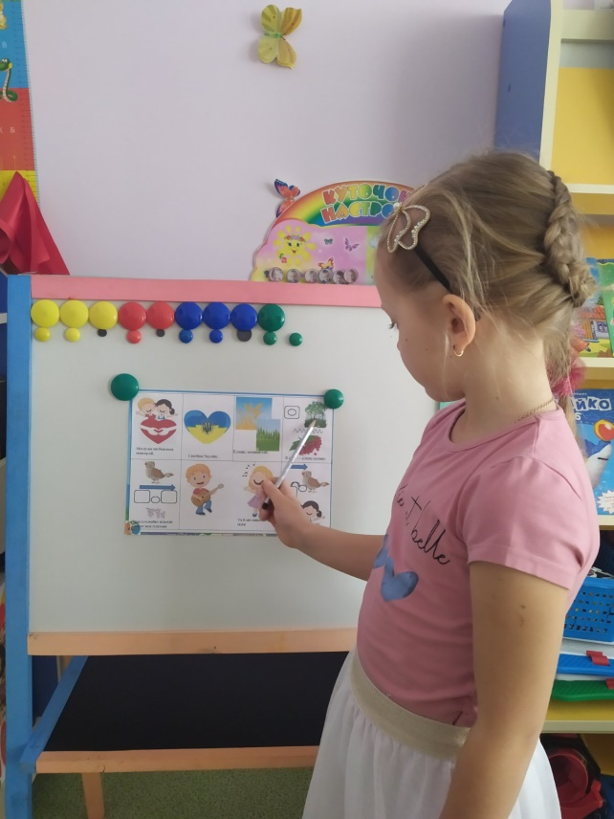
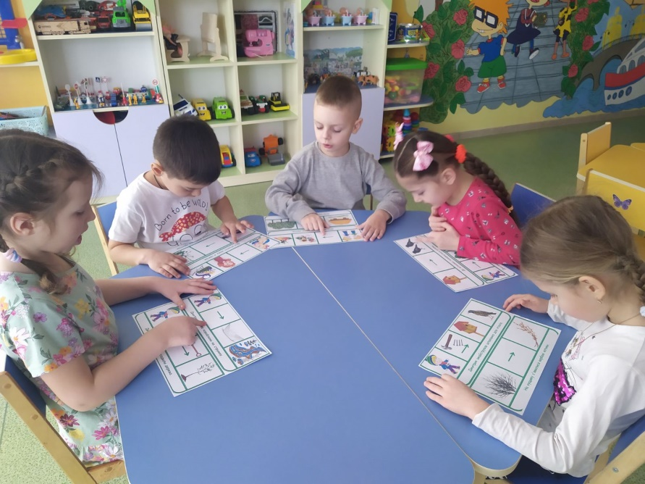
СКОРОМОВКА - ЖАРТІВЛИВИЙ ВИСЛІВ ІЗ ВАЖКИХ
ДЛЯ ШВИДКОЇ ВИМОВИ СЛІВ.

Slide 7
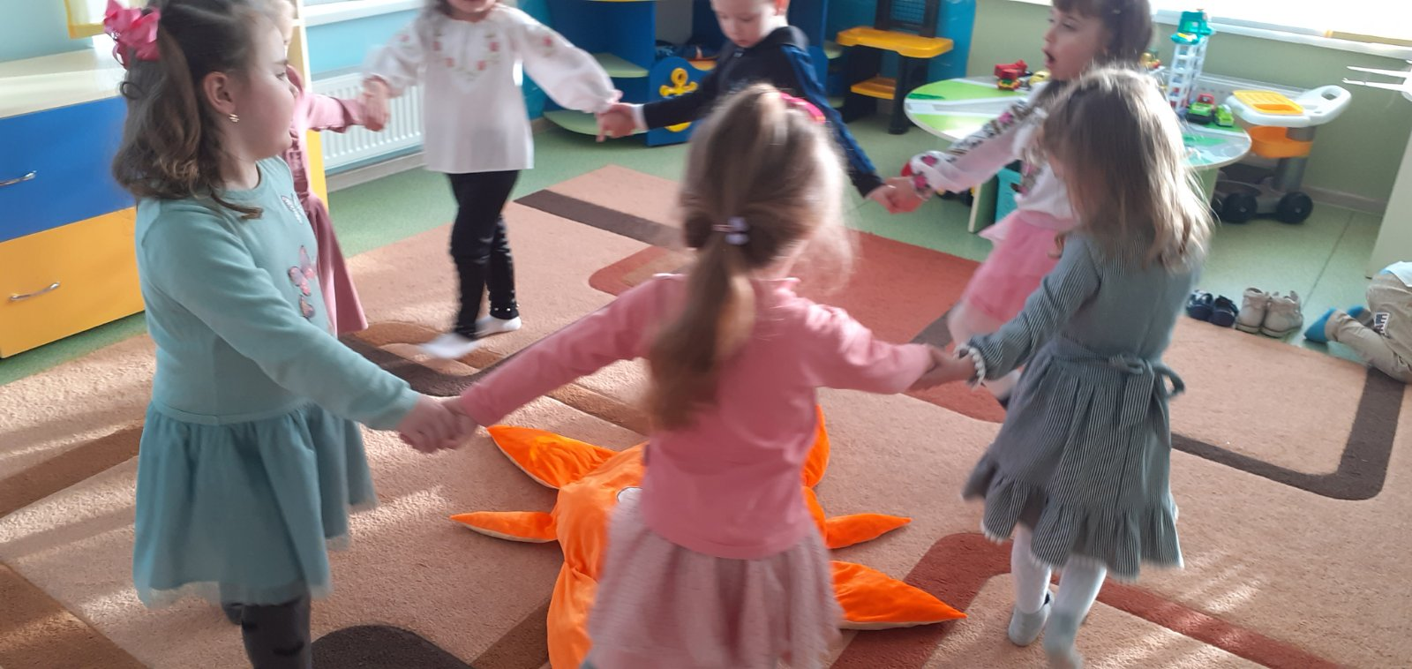
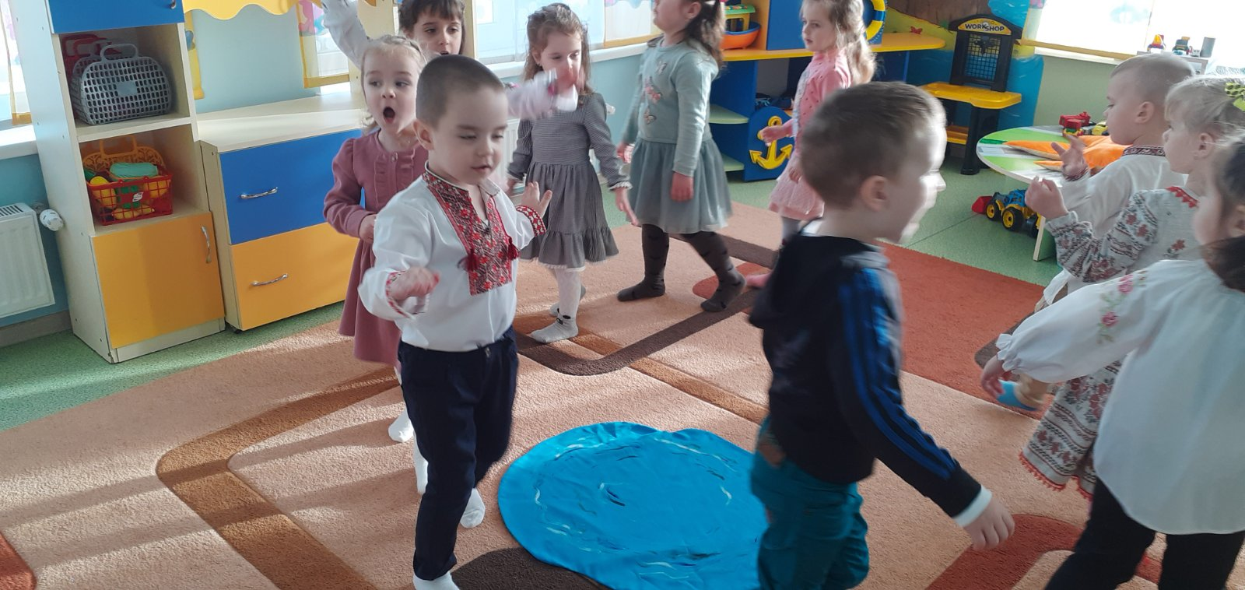
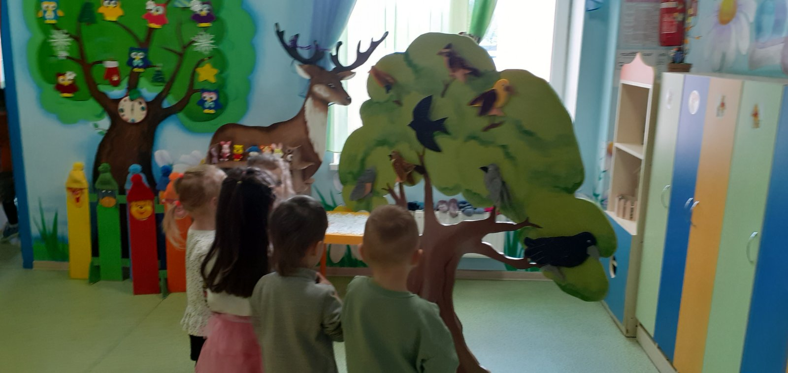
Заклички - музично-поетичний твір, в основі якого — вірування в магічну силу слова.

Slide 8
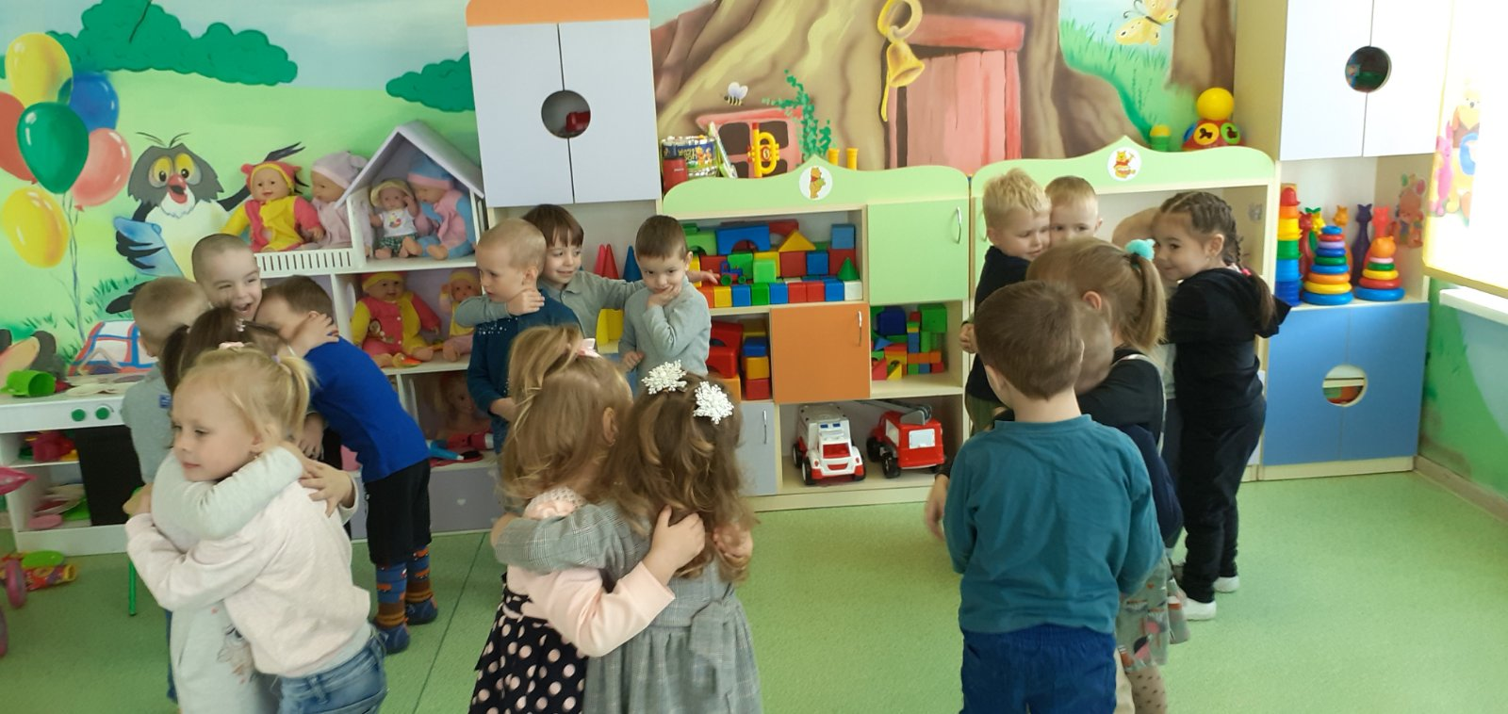
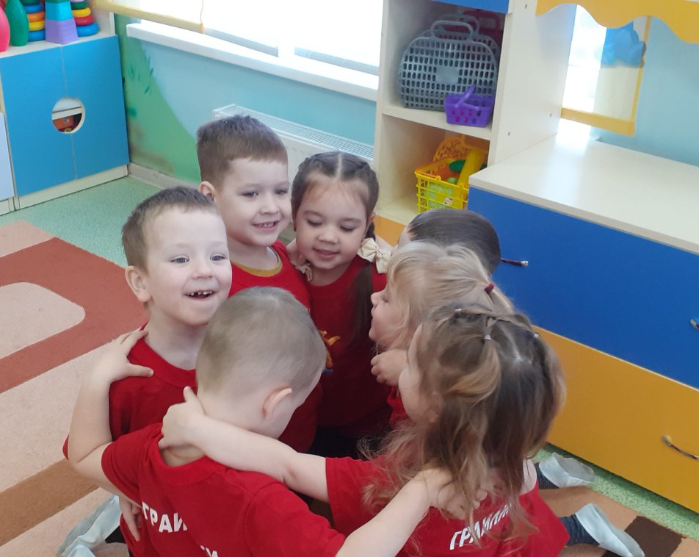
ДРАЖНИЛКИ ТА МИРИЛКИ- короткі віршовані ритмічні твори, які використовуються дітьми для примирення

Slide 9
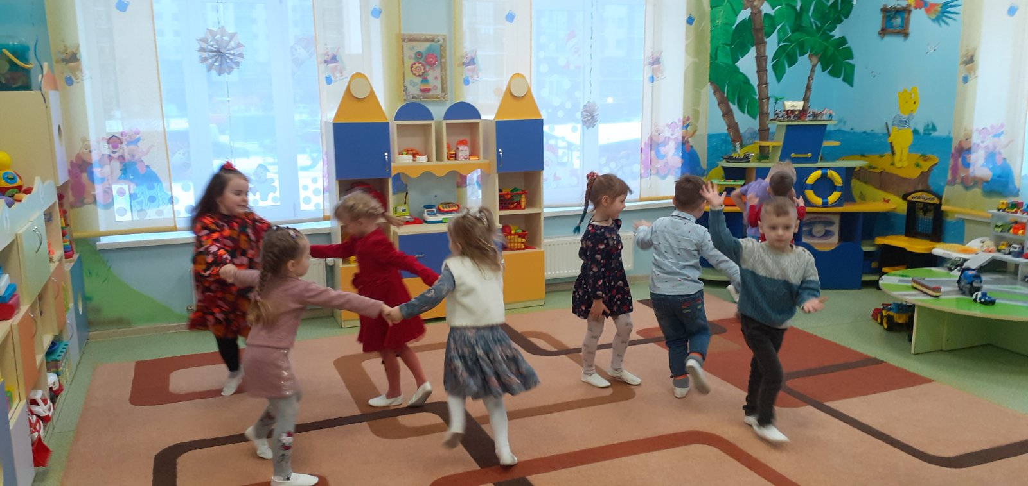
Народні рухливі ігри

Slide 10
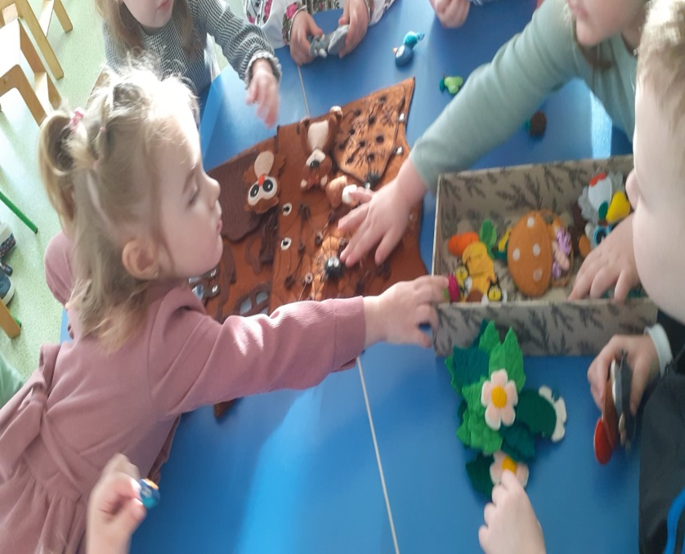
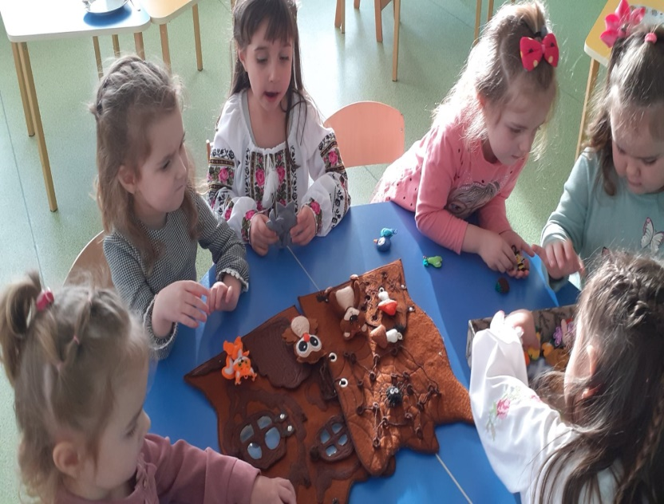
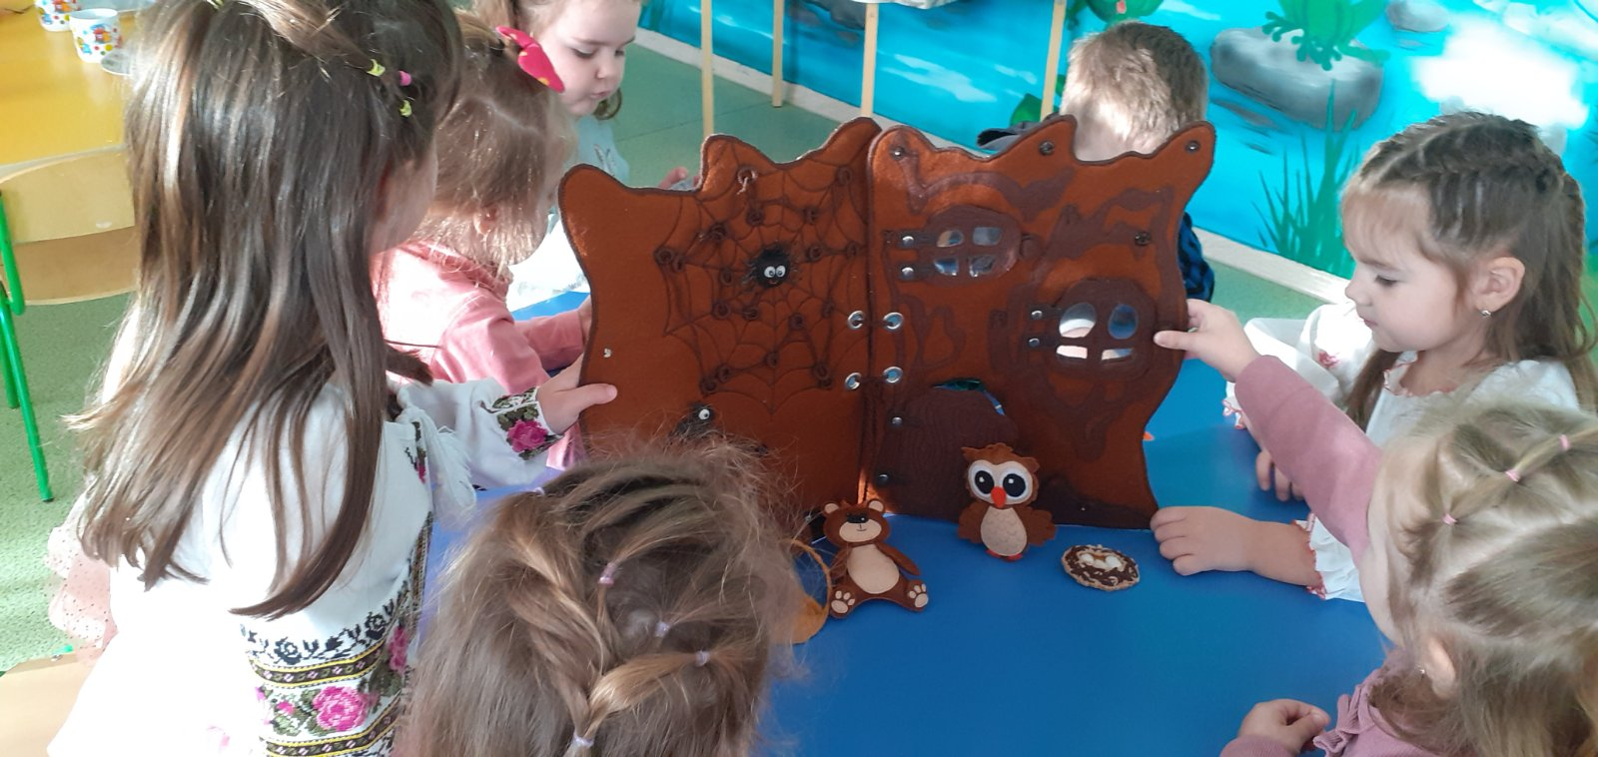
Посібник «Фетрові помічники»
Прислів‘я – короткий вислів повчального змісту
Приказка – стислий крилатий вислів без повчання.

Slide 11
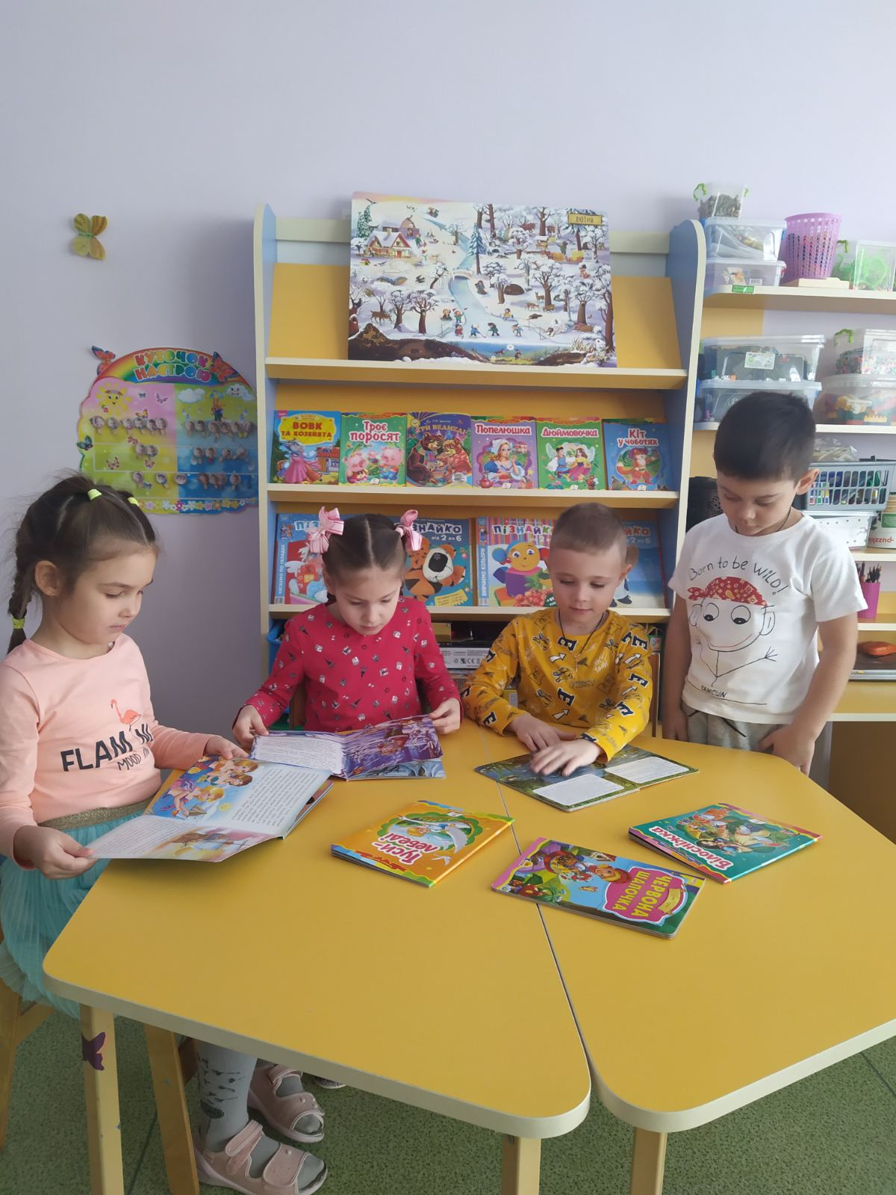
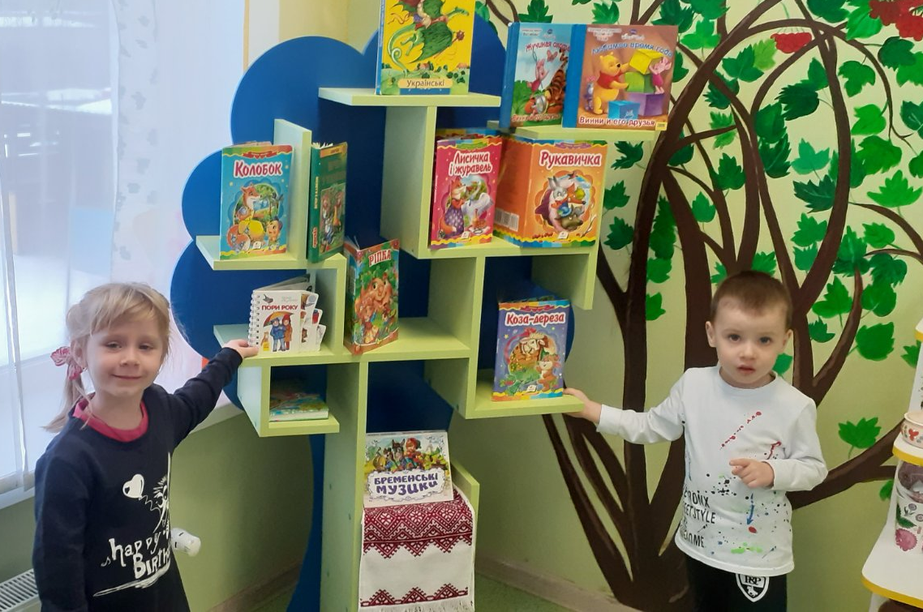
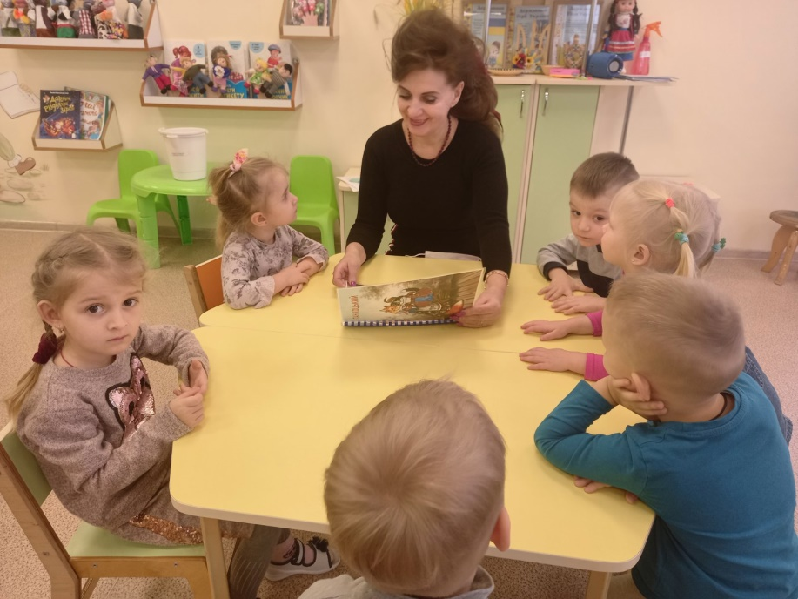
КАЗКА - один із видів фольклору, твір про вигадані фантастичні події

Slide 12
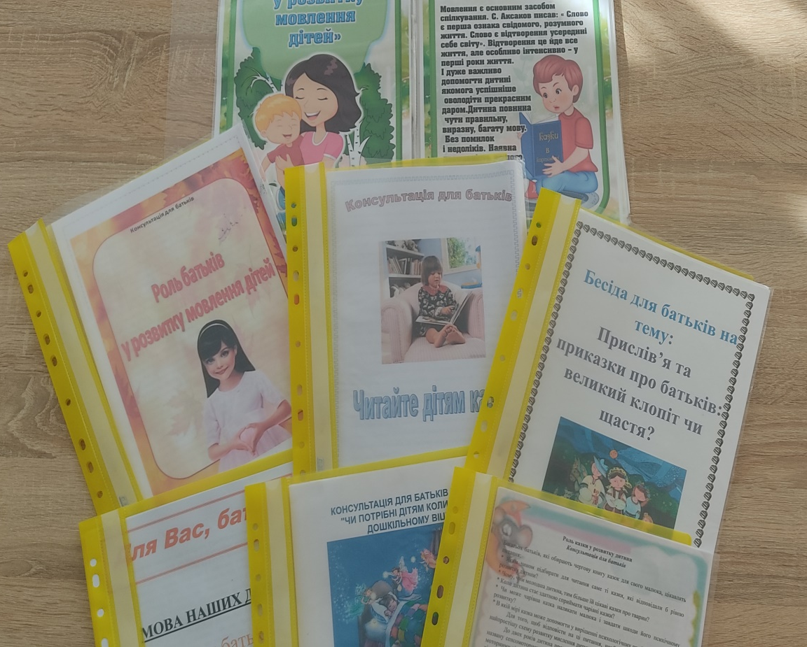
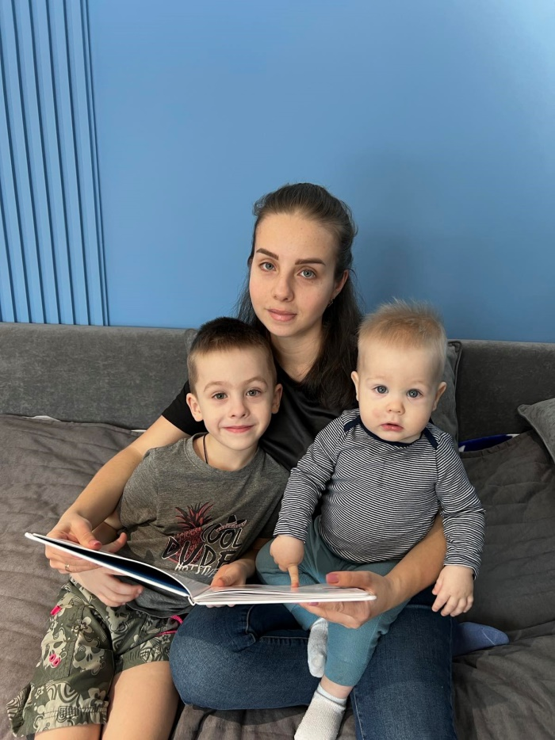
Співпраця з батьками

Slide 13
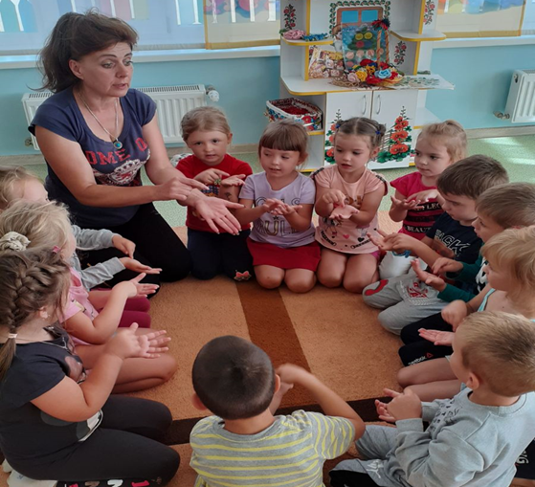
Використання фольклорних жанрів сприяє розвитку мовлення дитини, збагаченню її мови зразками народної мудрості, знайомить дитину з усім, що її оточує, сіє в душу добро, виховує повагу й любов до рідної мови. Тож нехай стежинка, з якої починається шлях дитини в цікавий світ життя, складається з ніжної маминої колискової, з мудрої батьківської поради, з бабусиної казочки, з дідусевої байки!

Slide 14
Дякую за увагу.

